Slide 1
UNIGO COLLEGE
ROBOTICS 5
Tiết 0: Định hướng môn học & Nội quy phòng thực hành
💡 Sang tao Robot & Tu duy ky thuat

Slide 2
🎯 Mục tiêu tiết học
● Hiểu mục tiêu & vai trò của môn học Robotics.
● Nắm rõ phương pháp học tập trải nghiệm & làm việc nhóm.
● Thành thạo nội quy bảo quản bộ Kit Robotics & an toàn phòng lab.
● Tạo niềm hứng khởi sáng tạo công nghệ trong năm học mới.

Slide 3
🧠 Khởi động — Robot xung quanh ta!
● Câu hỏi: Theo em, Robot là gì? Em đã gặp robot nào trong thực tế?
● Chia sẻ: Tay máy công nghiệp, Robot hút bụi, Robot tự hành...
● Cùng khám phá: Làm thế nào để tự tay chế tạo một Robot?

Slide 4
📚 Tổng quan chương trình Robotics Lớp 5
● Cơ cấu cơ khí: Động cơ, bánh răng, cơ chế truyền động.
● Cảm biến & Bộ điều khiển: Nhận biết âm thanh, khoảng cách, màu sắc.
● Lập trình điều khiển: Thuật toán điều khiển Robot thông minh.
● Dự án sáng tạo & Triển lãm Robotics UNIGO cuối năm.

Slide 5
🛠️ Phương pháp học tập Robotics
● Học qua trải nghiệm (Experiential Learning): Lắp ráp & Lập trình.
● Học theo nhóm (Teamwork): Phân công vai trò kỹ sư & lập trình viên.
● Giải quyết vấn đề (Problem Solving): Thử nghiệm & cải tiến mô hình.

Slide 6
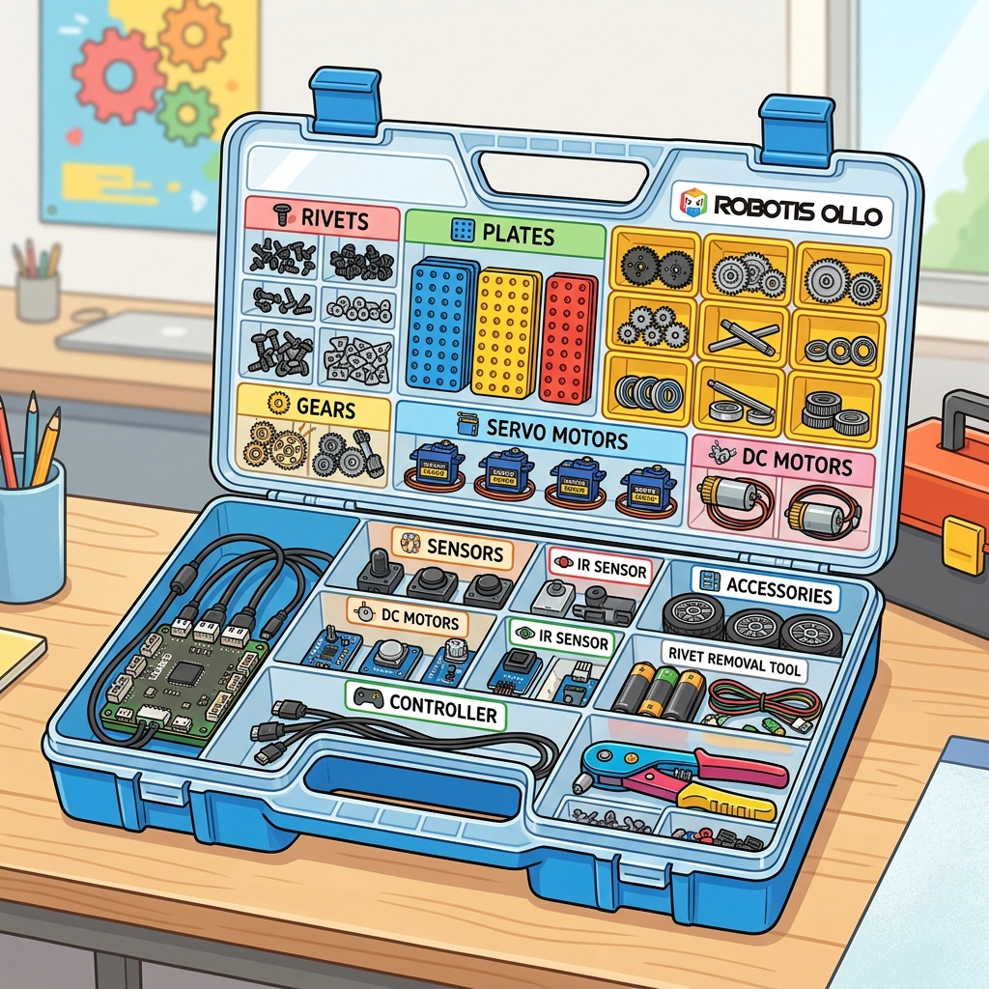
⚠️ II. Quy định Kit OLLO
● Dùng dụng cụ tháo rivet chuyên dụng; không dùng răng/móng tay cạy.
● Làm việc trên khay/hộp; không để linh kiện rơi xuống sàn.
● Cắm/rút dây cáp nhẹ nhàng, thẳng góc vào đúng cổng.
● Tắt nguồn khi lắp ráp; báo ngay nếu pin nóng/phồng bất thường.

Slide 7
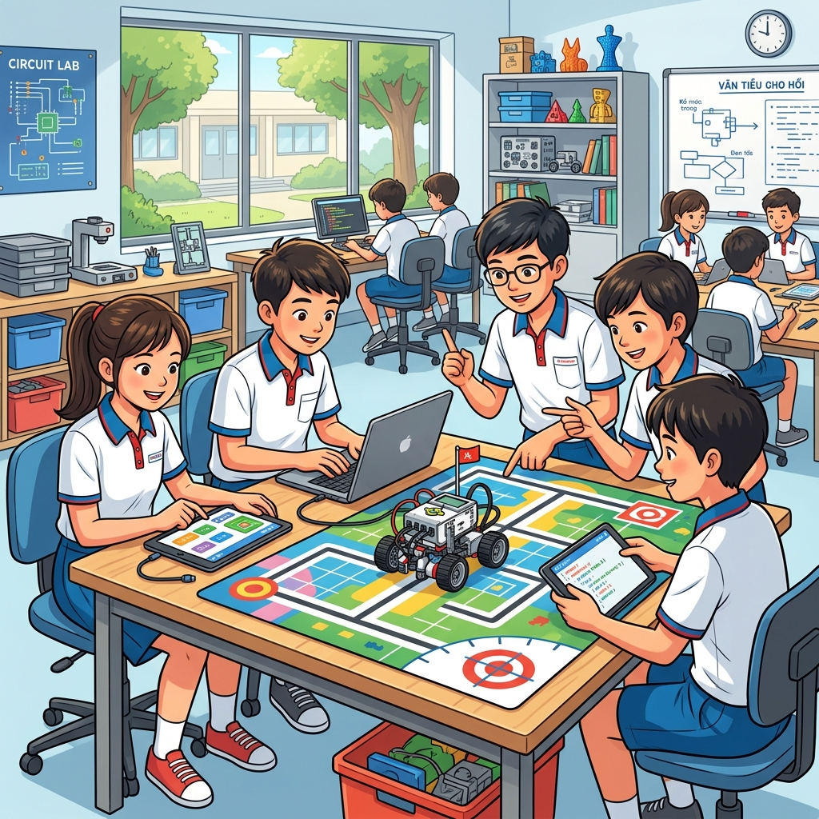
⚠️ III. Trong giờ học
● Ngồi đúng vị trí nhóm/cá nhân được phân công.
● Thử nghiệm Robot trên thảm/bàn chuyên dụng, không cho chạy dưới sàn.
● Chỉ dùng phần mềm được chỉ định (R+ Task, ROBOTIS BLOCK...).

Slide 8

⚠️ IV. Sau thực hành
● Tháo dỡ Robot nhẹ nhàng; phân loại linh kiện về đúng ngăn hộp.
● Tắt nguồn Robot, tháo dây sạc/kết nối.
● Kiểm tra đủ số lượng linh kiện cùng giáo viên trước khi rời.
● Vệ sinh mặt bàn, thu dọn rác và xếp ghế gọn gàng.

Slide 9
📊 Đánh giá môn học
● Đánh giá kĩ năng thực hành lắp ráp.
● Sản phẩm Robot hoàn thiện theo bài.
● Dự án sáng tạo & Triển lãm cuối năm.
🧰 Đồ dùng cần có
● Bộ Kit Robotics UNIGO.
● Vở ghi & Sổ tay ý tưởng sáng chế.
● Máy tính/Máy tính bảng lập trình.

Slide 10
📝 Nhiệm vụ mở rộng (Homework)
● Phác thảo ý tưởng 1 mô hình Robot em ước mơ chế tạo.
● Đặt tên và mô tả tính năng chính của Robot đó.
● Cam kết thực hiện đúng nội quy bảo quản bộ Kit Robotics.
● Xem trước Bài 1 trong chương trình Robotics.

Slide 11
📌 Ghi nhớ — Robotics Lớp 5
● Robotics giúp em tự tay biến ý tưởng thành hiện thực.
● Cẩn thận, tỉ mỉ & tuân thủ an toàn thiết bị.
● Đam mê sáng tạo — Chinh phục công nghệ!
Chúc các em một năm học Robotics bùng nổ! 🚀🤖

